Slide 1
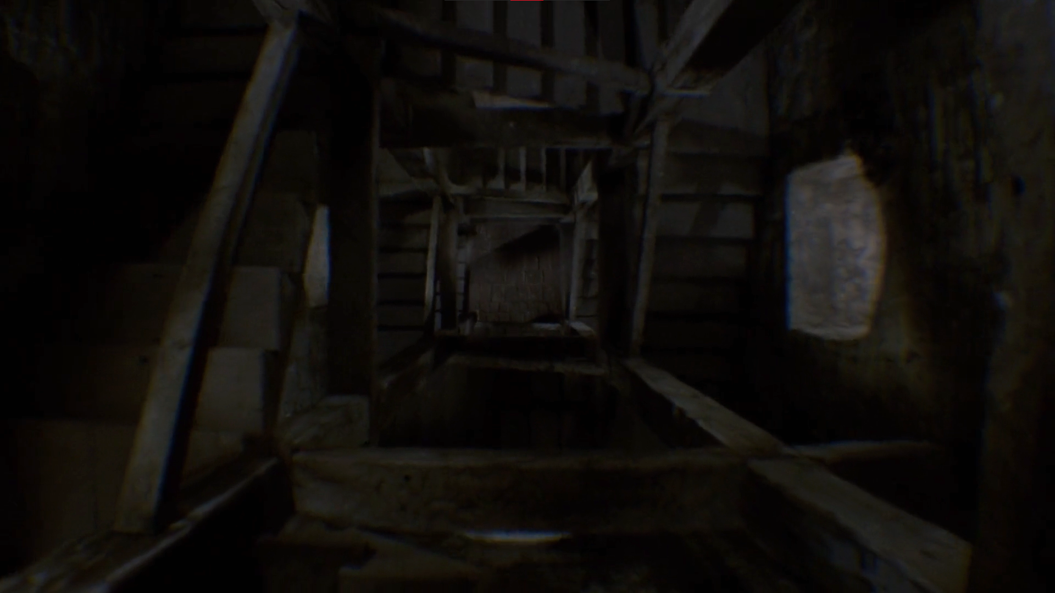
VERTIGO TOWER
(Título Provisional)
Grupo 1

Slide 2
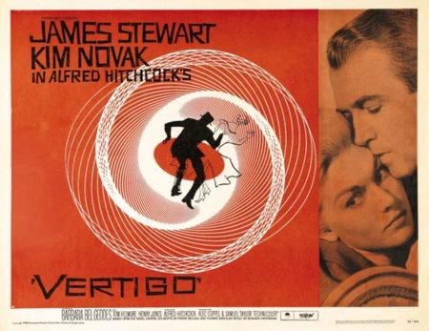
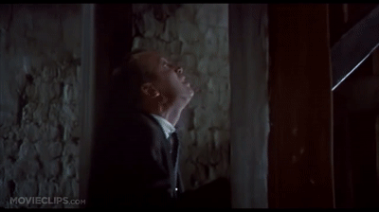
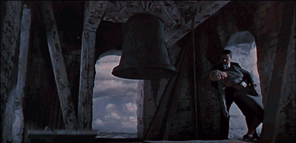
Inspiración
Vertigo (Alfred Hitchcock, 1958)
Notes:
Nos inspiramos en la escena de la película Vertigo en la que el protagonitsta escala el campanario persiguiendo a Madelaine, pero no lo consigue a causa de su vértigo y acaba suicidándose. Esto en realidad es un asesinato planeado por su marido. Para adaptarlo a un videojuego rápido, hemos simplificado esta situación a que Judy haya sido raptada en lo alto de la torre y tengamos que subir a rescatarla antes de que el asesino la tire por el balcón.

Slide 3
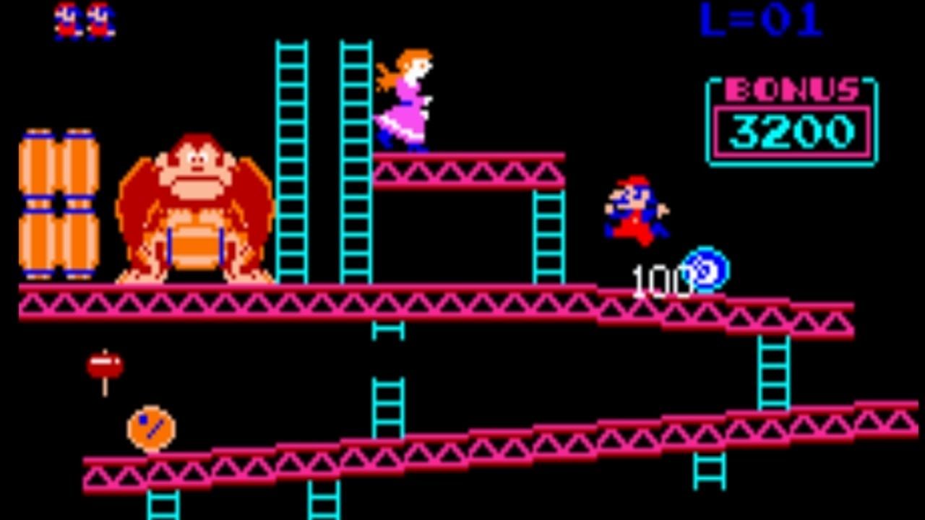
Inspiración
Vertigo (Alfred Hitchcock, 1958)
Donkey Kong (Nintendo, 1981)
Notes:
Probablemente esto os suene de Donkey Kong, nuestra segunda inspiración.

Slide 4
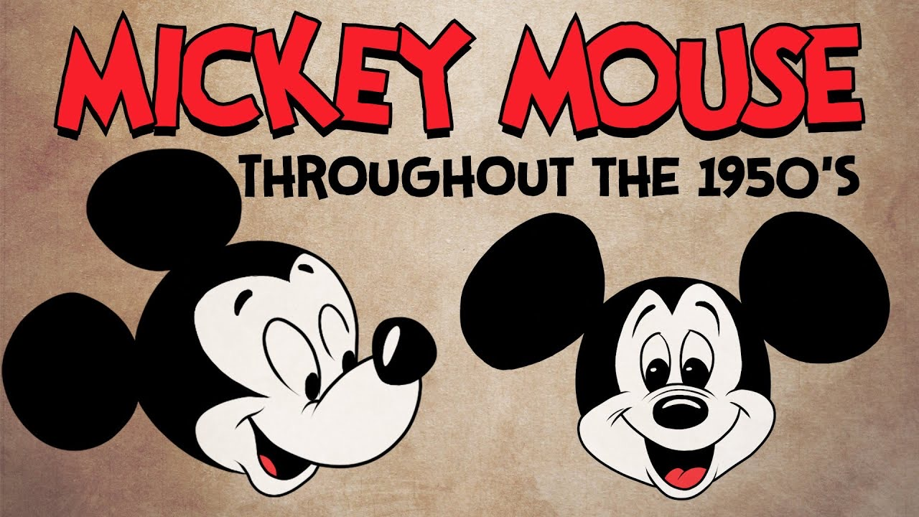
Inspiración
Vertigo (Alfred Hitchcock, 1958)
Donkey Kong (Nintendo, 1981)
Mickey Mouse (Walt Disney, etapa de los 50)
Notes:
Para el estilo artístico, queremos imitar el estilo cartoon de los dibujos animados de la época.

Slide 5
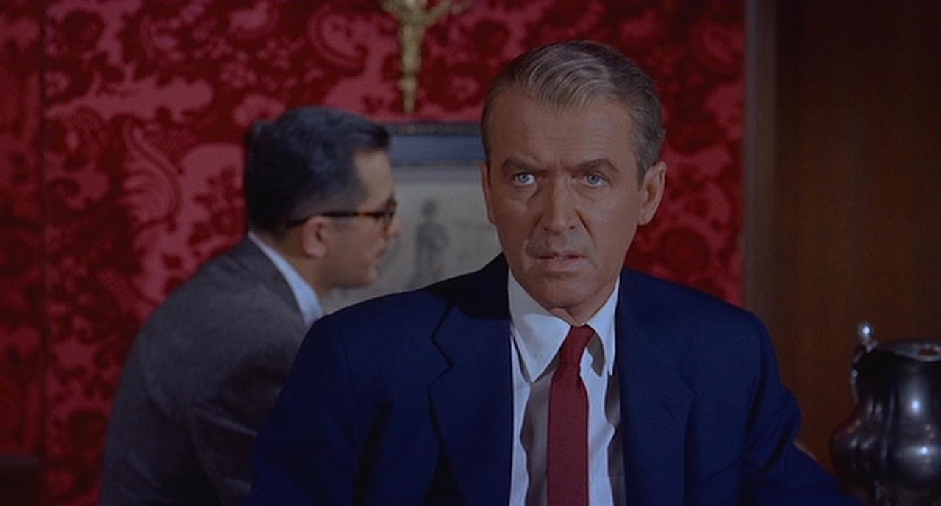
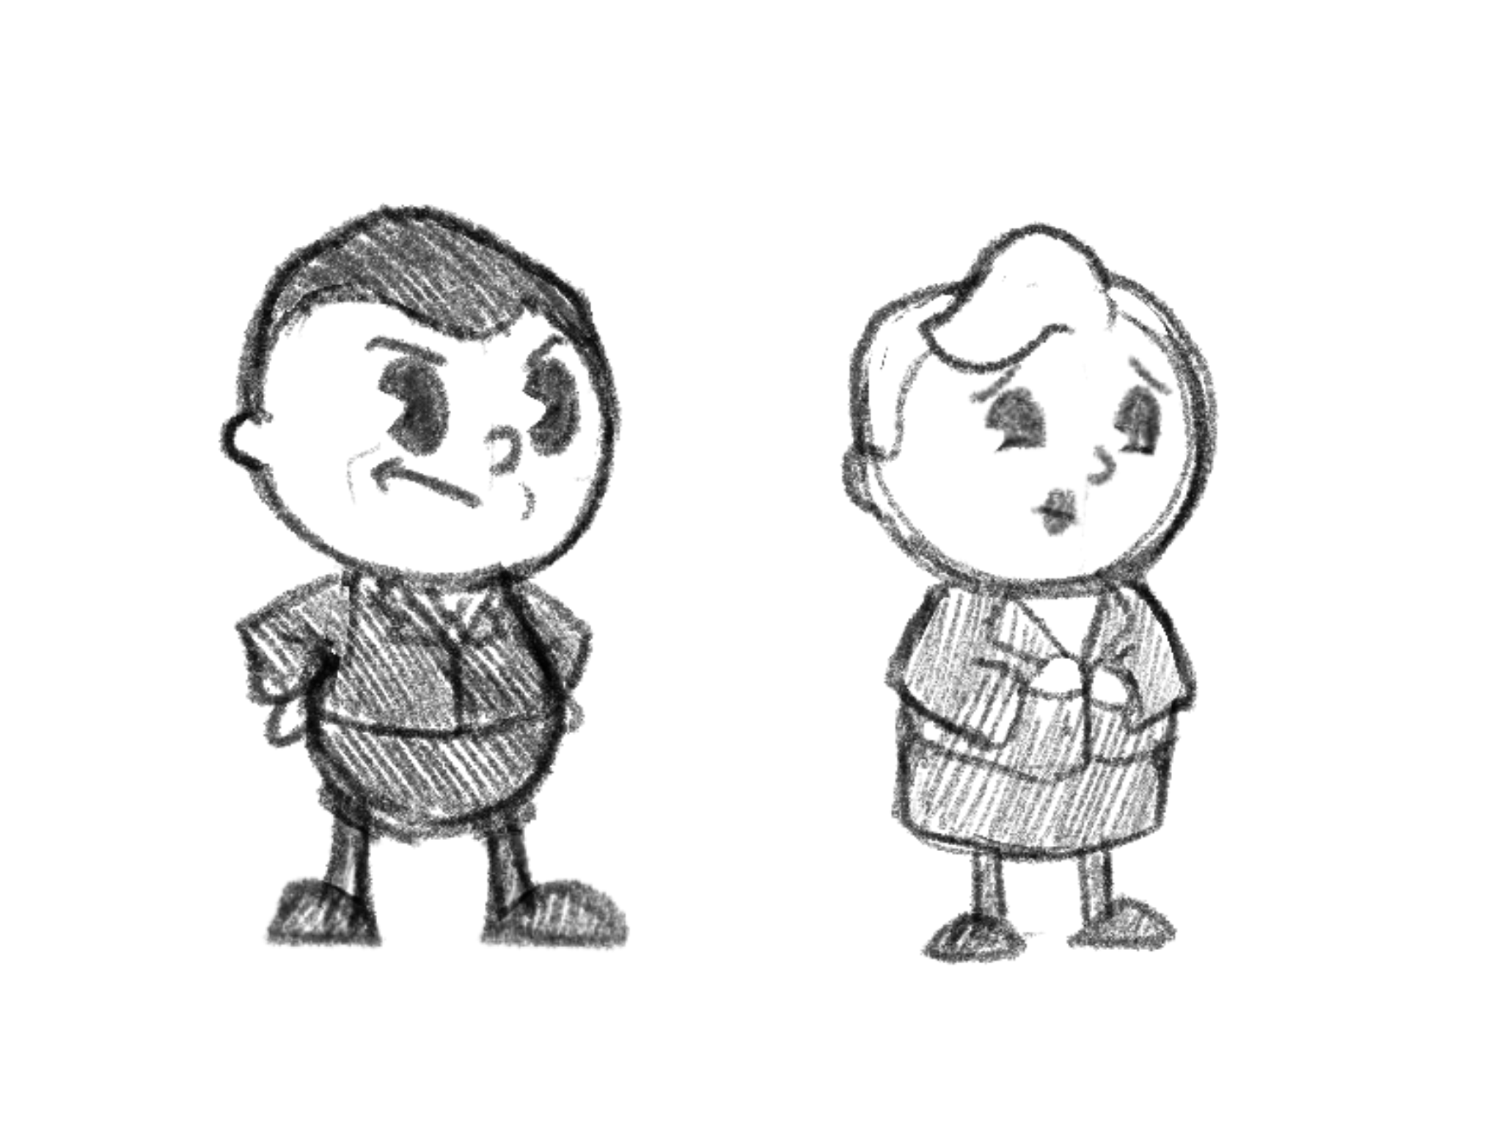
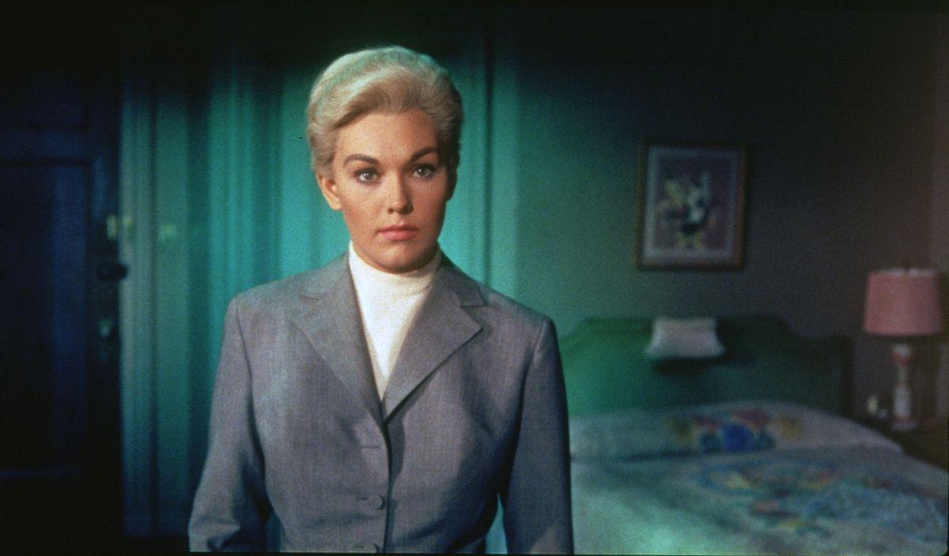
Concept
Notes:
Estos son los diseños para el protagonista Scottie, y la damisela en apuros Judy.

Slide 6
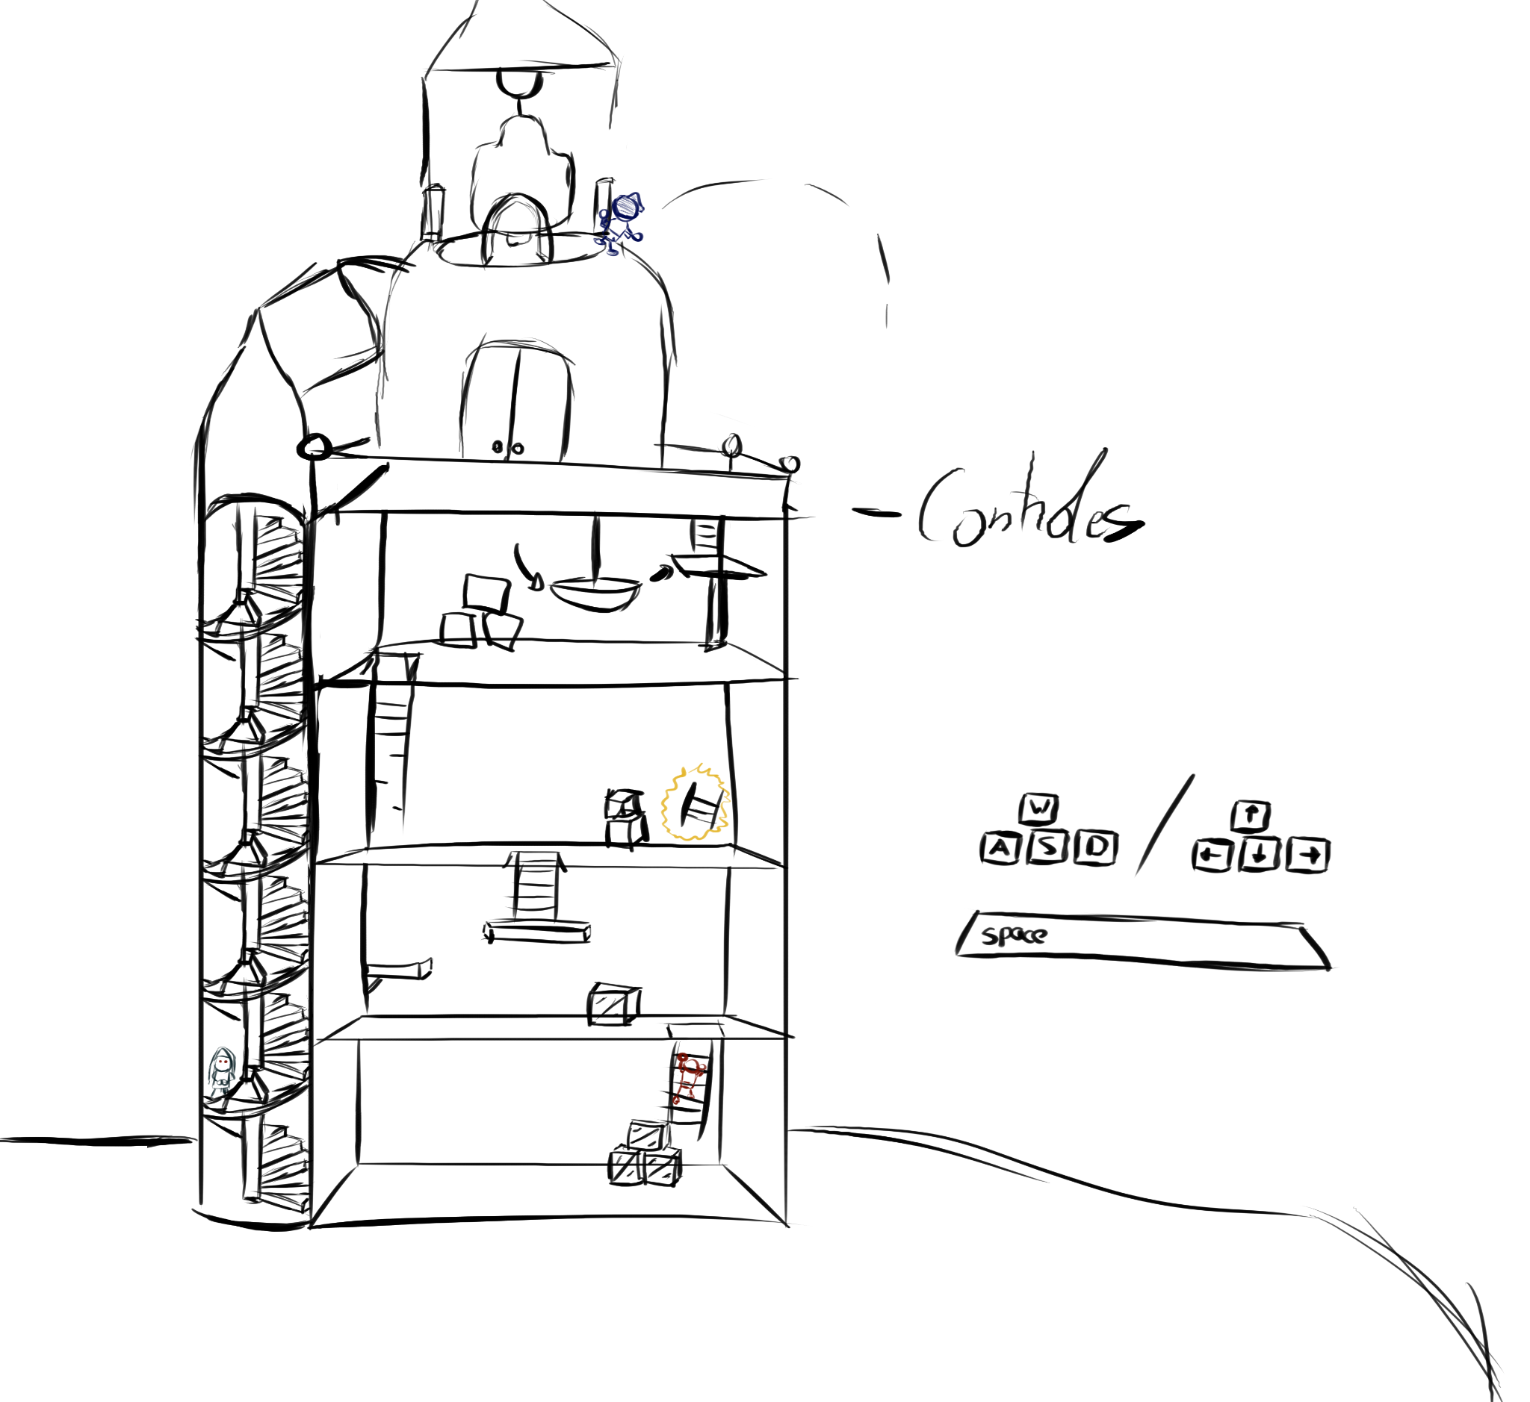
Concept
Objetivo:
Escalar piso a piso la torre para alcanzar a Judy antes que el asesino
Notes:
Por lo tanto, nuestro juego toma lugar en una torre que debemos escalar piso a piso para alcanzar a Judy, que se encuentra en lo alto. Sin embargo, deberemos hacerlo antes de que llegue el asesino y la tire por el balcón. Los controles serán simples, utilizando únicamente las teclas de dirección (WASD o flechas) y el Espacio.

Slide 7

Acciones del protagonista
Movimiento Horizontal
Salto
Empujar Cajas
Agarrarse y Soltarse de Cuerdas
Escaleras Rotas
Notes:
Las acciones que podremos realizar son:
Movernos horizontalmente con las teclas de direccion, saltar con el Espacio, empujar las cajas moviéndonos contra ellas, agarrarnos (tocando) y soltarnos (saltando) de cuerdas, coger trozos de escalera y arreglar las escaleras con ellos y subir escaleras, acción que se realiza automáticamente.

Slide 8
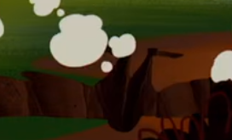
Resultados
Nivel Completado
Nivel Fallido
Puntuación del nivel
Ventaja respecto a la sombra
Tiempo Final
Récord Personal
Notes:
Una vez el jugador supere su primer nivel, se le recompensará con puntos, dependiendo de por cuánto haya adelantado a la sombra (el marido). Estos se mostrarán en el selector de niveles, así como el tiempo que ha tardado en superar el nivel. Esto da a nuestro juego un ligero valor competitivo, enfocado a la comunidad de speedrunning. Si la sombra (el marido) llega al final antes que el jugador… bueno, eso.

Slide 9
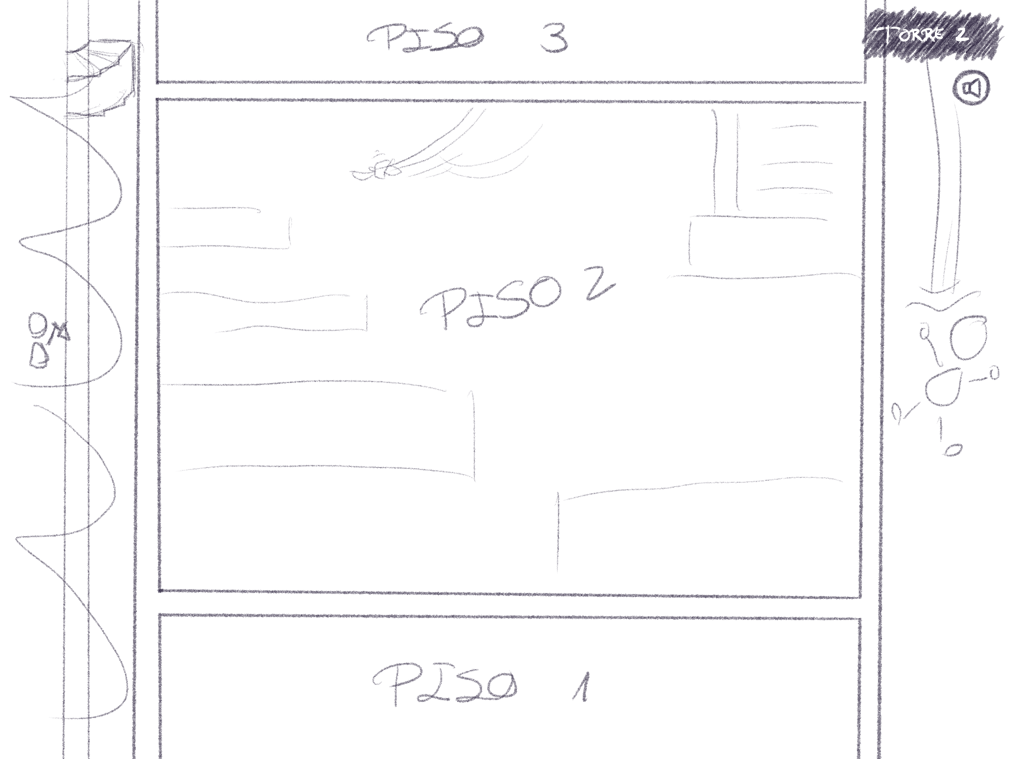
Mecánicas principales
Cámara
Sombra
Puntuación
Notes:
Otras mecánicas principales serán la cámara, que comienza enfocando a Judy en la cima y moviéndose verticalmente para enfocar al piso que está Scottie a continuación.
En la parte izquierda de la pantalla veremos al asesino subiendo las escaleras. Cumplirá la función de marcar el tiempo que nos queda para perder.
En la parte derecha, veremos caer a Judy si perdemos. Cuando llegue al suelo hara un agujero con su forma, y marcará nuestra derrota.
Al superar el nivel, el tiempo que nos sobra se convertirá en puntuación, y así centrando gran parte del juego en lo rápido que completemos la torre.

Slide 10

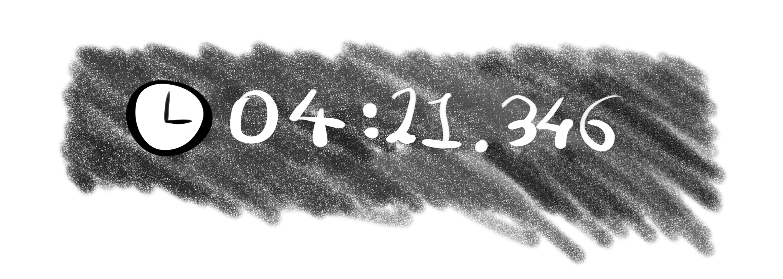
UI e Interfaz
Torre actual
Tiempo actual
Salir al menú
Silenciar juego

Slide 11
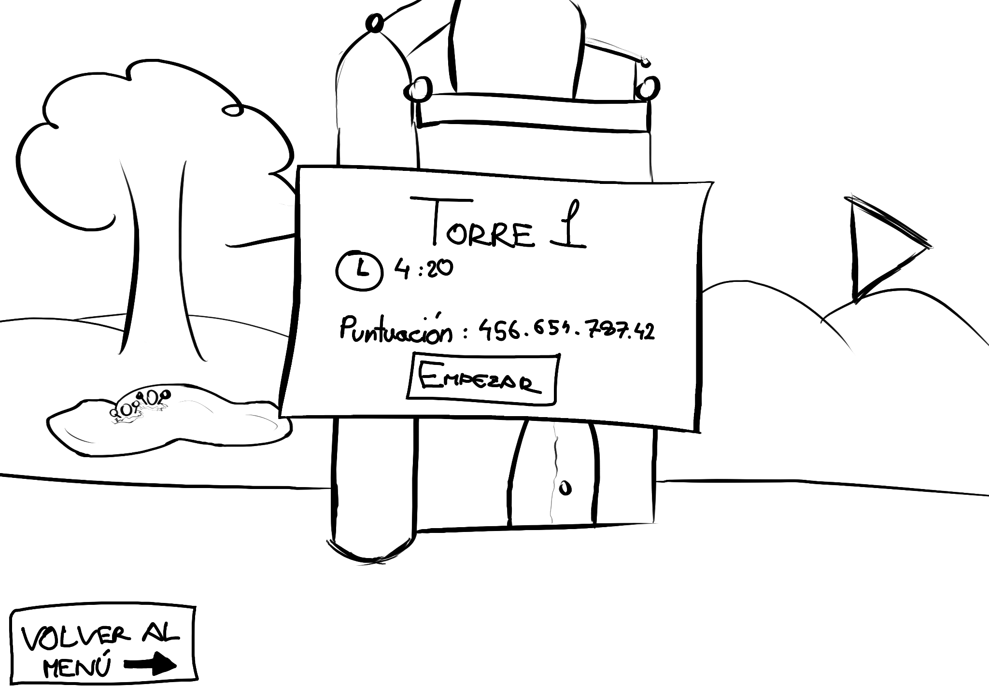
Menú / Selección de Niveles

